Slide 1

MAESTRIA EN AGRICULTURA SOSTENIBLE
IMPACTO DEL CAMBIO CLIMÁTICO EN LA PRODUCCÓN DE MAÍZ SUAVE Y PAPA EN LA COMUNIDAD DE PULULAHUA
PATRICIA PILCO ORELLANA
DIRECTORA: PATRICIA AGUIRRE Ph.D
OPONENTE: DAVID SUÁREZ DUQUE MSc

Slide 2
INTRODUCCIÓN
Cambio climático se define como: “Cualquier cambio climático en el transcurso del tiempo, ya sea debido a su variabilidad natural o como resultado de la actividad humana”.
Sin embargo a niveles geográficos de menor magnitud, es decir regional y local aún los estudios relativos al tema son escasos (IPCC, 2007).
En Ecuador aproximadamente desde el año 2000, se han realizado estudios relacionados con el cambio climático.
Sin embargo se hace necesario ir de lo general a lo particular, es decir ir del enfoque país hacia las comunidades y generar acciones frente a los posibles escenarios para el país (Cáceres L, 2001).

Slide 3
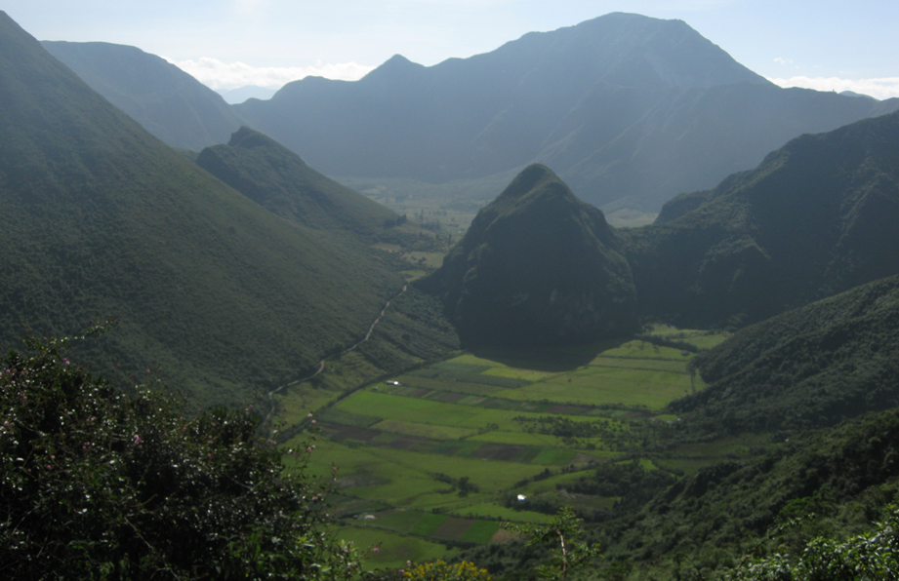
OBJETIVOS
General
Analizar el impacto del cambio climático en los cultivos de maíz y papa en la comunidad de Pululahua

Slide 4
OBJETIVOS
Específicos
Realizar el diagnóstico agrícola participativo con énfasis en cambio climático de la comunidad del Pululahua.
Definir los impactos producidos por el cambio climático en los cultivos de maíz y papa de la comunidad de Pululahua.
Diseñar estrategias de adaptación al impacto del cambio climático en los cultivos de maíz suave y papa de la comunidad de Pululahua

Slide 5
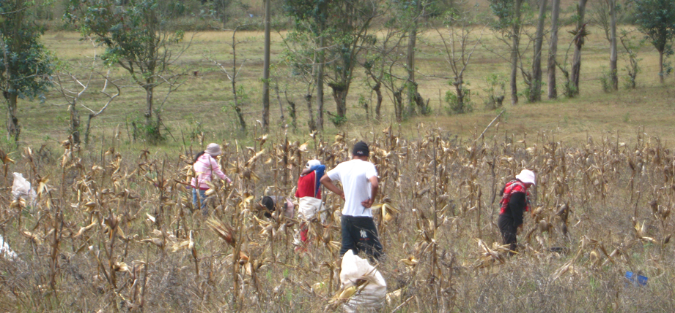
Hipótesis
La producción de maíz y papa de la comunidad de Pululahua no se verá afectada por el cambio climático.

Slide 6
JUSTIFICACIÓN
Según el cuarto informe del Panel Intergubernamental sobre Cambio Climático las temperaturas globales promedio en superficie aumentaron 0.74 ± 0.2°C entre 1906 y el 2005. Para este siglo se tiene una predicción de aumento de temperatura global de 1.8 a 4°C (IPCC, 2007).
A nivel regional, esto se puede observar evidencias como el derretimiento de los glaciares, la elevación del nivel del mar y el aumento en concurrencia e intensidad de los desastres naturales (Secretaria General CAN, 2008).
Estos cambios causarán gran impacto a los sistemas naturales y por ende a las comunidades humanas. Habrá una disminución en la producción, los recursos y la seguridad alimentaria, causando mayor vulnerabilidad.
El cambio climático hará más frecuentes e intensos, los eventos climáticos extremos, por lo tanto requerirá desarrollar nuevas capacidades especialmente a nivel local.

Slide 7
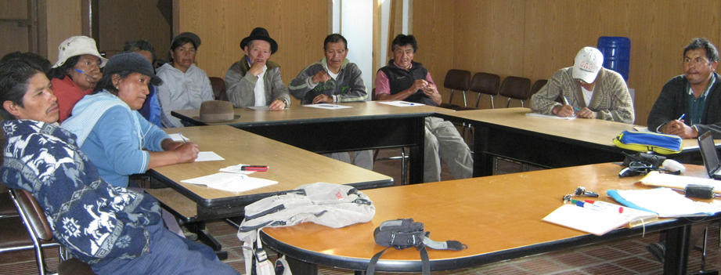
METODOLOGÍA
Participantes
Comunidad de Pululahua
Ministerio del Ambiente
Corporación Grupo Randi Randi

Slide 8
Objetivo | Division | Herramienta
Realizar el diagnóstico agrícola participativo con énfasis en CC | Diagnostico | 1. Información del MAE-RGP 2. Datos Meteorológicos. 3. Escenarios climáticos propuestos por el IPCC 4. El instrumento de encuesta y su construcción.
Definir los impactos producidos por el cambio climático en los cultivos de maíz y papa | Impacto del cambio climático | La técnica del grupo focal. Mapeo participativo. CRISTAL CROPWAT
Diseñar estrategias de adaptación al impacto del cambio climático en los dos cultivos | Estrategias | Resultados CRISTAL

Slide 9
Impactos del cambio climático en la comunidad de Pululahua
1. La técnica del grupo focal.
2. Mapeo participativo.
3. CRISTAL –(Community-based Risk Screening Tool - Adaptation & Livelihoods), es una herramienta para la identificación Comunitaria de Riesgos - Adaptación y Medios de Vida.

Slide 10
Impactos del cambio climático en la comunidad de Pululahua
4. Programa CROPWAT. (crop = cultivo; wat = agua) Se plantearon tres situaciones con los cultivos:
  Pasado: 1999 y 2000
  Presente: 2010 y 2011
  Futuro: Con los datos para los escenarios A2 y B2 de PRECIS Echam (PACC), se obtendrá la proyección al para el 2030, para las variables de: temperatura mínima y máxima, precipitación, velocidad de viento y humedad, con los datos históricos 1990-2009. Requerimiento de Agua del Cultivo (RAC).

Slide 11
Elaboración de las estrategias de adaptación para la comunidad de Pululahua en la agricultura
1. Herramienta CRISTAL, Módulo2. Planificación y gestión de proyectos para adaptación climática
2. Plan agrícola de adaptación al cambio climático para la comunidad de Pululahua.

Slide 12
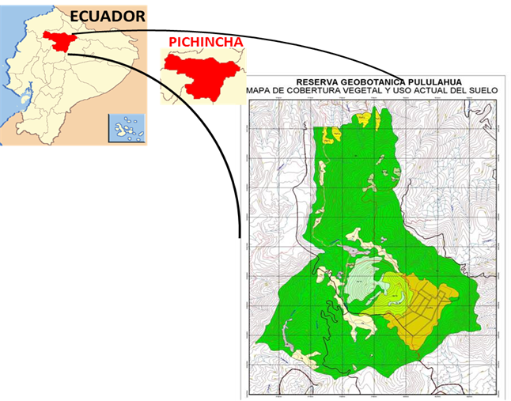
Descripción del área de estudio

Slide 13
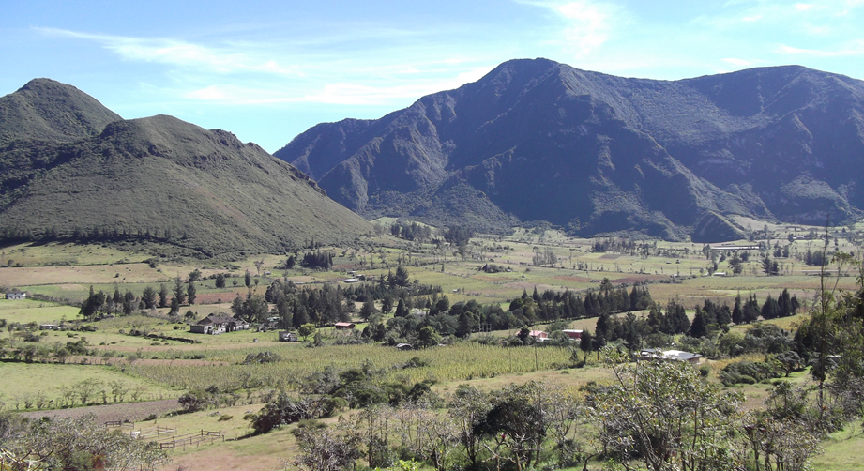
RESULTADOS
Se realizaron en tres fases:
Diagnóstico
Los impactos del cambio climático a través de percepciones y la herramienta CRISTAL
Análisis con CROPWAT para los cultivos de maíz suave y papa.

Slide 14
Diagnóstico
Las principales actividades en económicas son la agricultura y ganadería, siendo los principales cultivos: maíz, papa, fréjol y habas; algunas verduras y frutales.
Los principales problemas en los cultivos, son: la carencia de lluvias, las heladas y las plagas.
La producción de estos cultivos está destinada para el autoconsumo, solo el 15% va para la venta.

Slide 15
Diagnóstico
De las encuestas, todas las personas manifestaron que se han registrado cambios en el clima, en cuanto a precipitación y la sequía.
El 83% de hombres y el 80% de mujeres coinciden en que las lluvias actuales son más intensas que hace diez años.
El 50% de hombres y 60% de mujeres piensan que hace cinco años las lluvias eran menos fuertes.
El 100% de hombres y 80% de mujeres opinaron que la sequía en el 2009, fue más intensa que la que se produjo en el 2010.

Slide 16
ESCENARIO A2
En lo referente al escenario A2 para la temperatura se estima un aumento entre 1.14 a 1.16ºC y para la precipitación se estima un aumento de un porcentaje de 0 a 10%.

Slide 17
ESCENARIO B2
Para el escenario B2 para la temperatura se estima un aumento entre 1.23 a 1.26ºC y para la precipitación un aumento de un porcentaje de 0 a10% de precipitación (Idrovo, 2011).

Slide 18
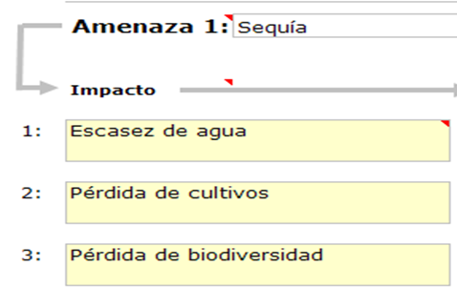
Impactos del cambio clima en la comunidad de Pululahua

Slide 19
Impactos de cambios clima en la comunidad de Pululahua

Slide 20
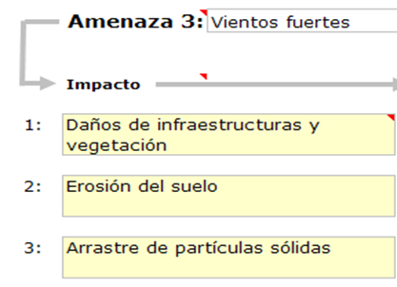
Impactos de cambios clima en la comunidad de Pululahua
Además han generado conflictos sociales como: menores ingresos, desempleo, migración y problemas en el bienestar familiar.

Slide 21
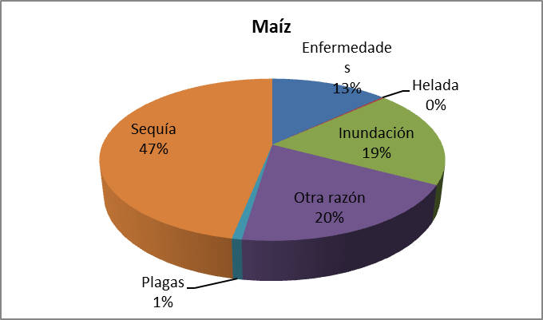
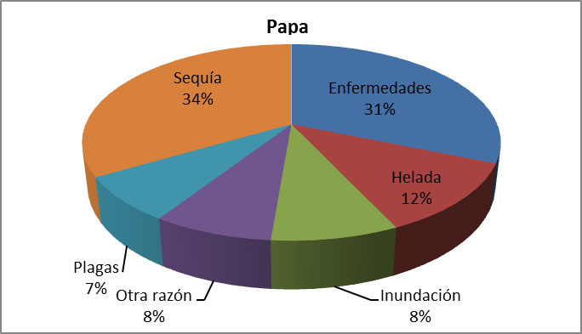
CRISTAL – INEC-2010
Fuente: ESPAC

Slide 22
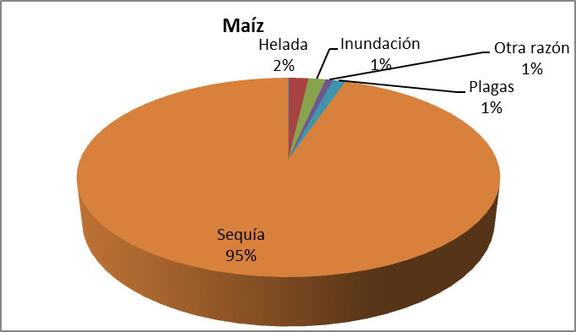
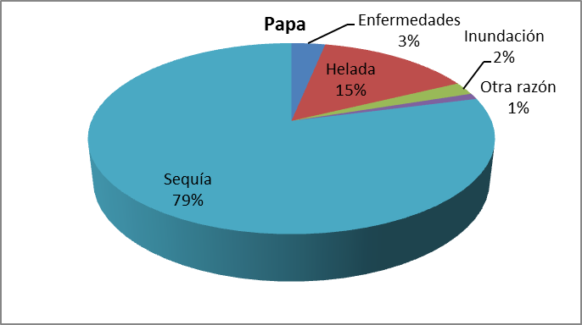
CRISTAL – INEC 2011
Fuente: ESPAC

Slide 23
CRISTAL- percepciones
La principal amenaza, la sequía.
La capacidad de adaptación, es la capacidad de un sistema expuestos a una amenaza para resistir, absorber, adaptarse y recuperarse de sus efectos de manera oportuna y eficaz, que incluye la preservación y la restauración de sus estructuras y funciones básicas (CARE, 2010).
La capacidad de respuesta de la comunidad de Pululahua frente a la sequía, fue nula con impactos sociales

Slide 24
Impacto del cambio climático en los cultivos de papa y maíz a través del CROPWAT

Slide 25
Maíz 1999-2000
Los resultados para el año 1999, con fecha de siembra el 11 de octubre, indicaron un requerimiento de 22.5 mm durante su ciclo, divididos de la siguiente forma:
  En la etapa media, 6.1mm;
  Para la etapa de desarrollo, 28.1mm;
  En la época final o de fructificación, 16.5mm.
  Para el año 2000, el cultivo requirió 57.9mm durante su ciclo, divididos en:
  55.9mm en la etapa de desarrollo y
  En la época final o de fructificación 2.2mm.

Slide 26
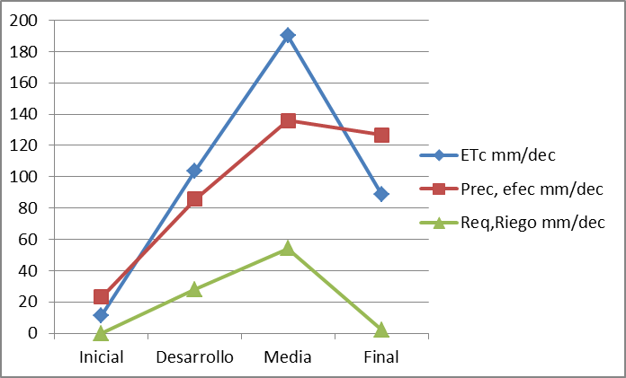
Maíz 2010
El cultivo requirió 84.3 mm durante su ciclo, divididos de la siguiente forma:
  En la etapa de desarrollo, 28.1mm;
  En la época media o de floración, 50,1 mm y
  Para la etapa final o de fructificación 2.3mm.

Slide 27
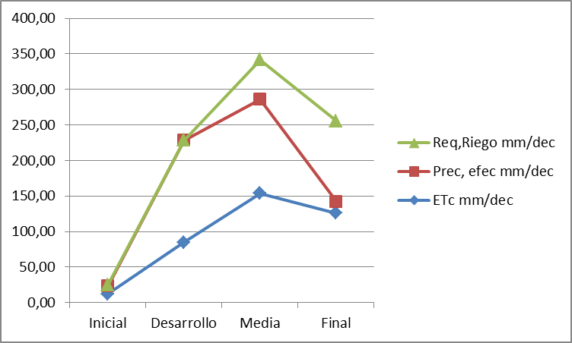
Maíz 2011
En el año 2011, el maíz suave requirió 170.2mm durante su ciclo:
  En la etapa inicial 1.6mm;
  En la etapa media o de floración, 55.2mm y
  Para la etapa de fructificación 113,4mm.

Slide 28
CROPWAT - MAÍZ
Los estudios realizados han demostrado que la sensibilidad del cultivo de maíz a los déficit hídricos va en el siguiente orden: floración, llenado de granos y estado vegetativo (Musick y Dusek, 1980, citados por Rhoads y Bennett, 1990); durante estos dos años demuestra una alta vulnerabilidad frente al déficit de agua.
Tanto en el 2010 como en el 2011 la deficiencia de agua se localiza en la etapa de desarrollo y media, es decir durante la floración y la formación de granos

Slide 29
Papa 1999-2000
Para el año 1999, el cultivo solamente requirió 23,7mm durante su ciclo, de la siguiente manera:
  En la etapa media o de floración 5.1mm
  En la etapa final o de fructificación hubo un requerimiento de 19,6mm.
En el año 2000, la papa requirió 72.4mm durante su ciclo,
  En la etapa inicial 13,6mm
  En la etapa de desarrollo 67,5mm

Slide 30
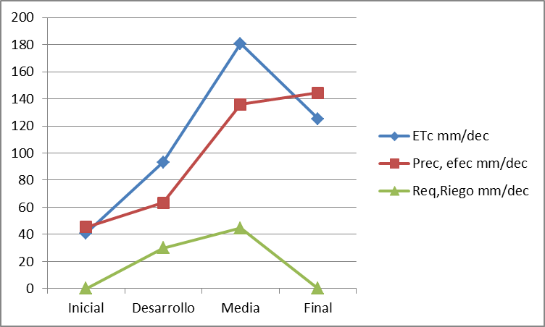
Papa 2010
El cultivo de papa requirió 74,5 mm durante su ciclo, distribuidos de la siguiente manera:
  En la etapa de desarrollo, 30mm;
  En la etapa de floración 44.5mm

Slide 31
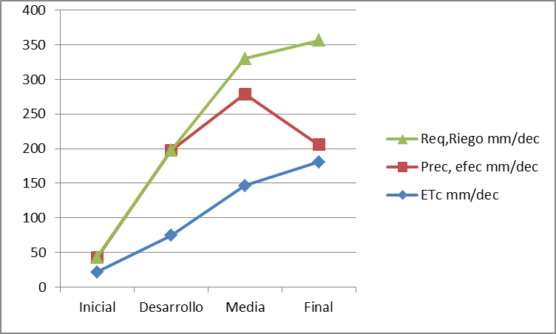
Papa 2011
En el 2011, el cultivo requirió 212.12mm durante su ciclo,
  En la etapa inicial 10.3mm;
  En la etapa media, 50.8mm
  Para la etapa de fructificación, 151.0mm.

Slide 32
CROPWAT - PAPA
Según Jara, 1998 el periodo crítico del cultivo de la papa corresponde desde la floración o etapa media a la cosecha y la etapa final o de fructificación, en la formación del tubérculo.
Para los dos años en los cuales se evaluaron los datos del cultivo, son las fases críticas en donde se evidencia el déficit de agua, mostrando una alta vulnerabilidad hídrica.
Esta información nos ha determinado que la vulnerabilidad hídrica para el cultivo de maíz y papa es ALTA, los datos del INAMHI para estos dos años demostraron que las fases criticas coinciden con las fases críticas de los dos cultivos, y afectan de manera importante la producción.

Slide 33
Futuro 2030

Slide 34
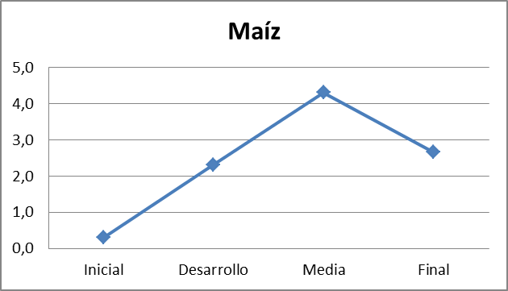
Requerimiento de agua para maíz -2030
El cultivo de maíz requerirá 64,3 mm durante su ciclo
  En la etapa de desarrollo, 6,1mm;
  En la etapa de floración, 48,7mm y
  Para la etapa de fructificación, 9,5mm.

Slide 35
Análisis del impacto del cambio climático para el maíz - 2030
Para el 2030, el requerimiento de agua disminuiría
Sin embargo los requerimientos se localizan en las fases criticas, la etapa de desarrollo y media
Para el 2030, se registraría un requerimiento menor al registrado en los años 2010 y 2011 (54.1 y 55.2mm), aún se podría esperar un impacto en la producción.

Slide 36
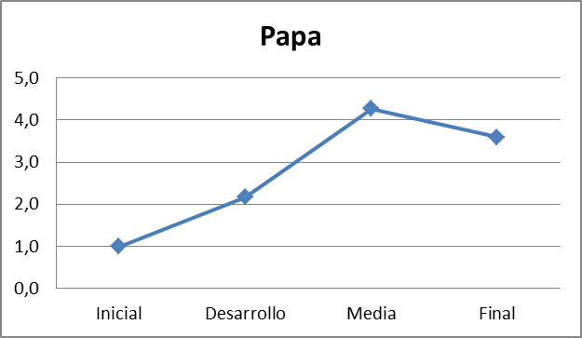
Requerimiento de agua para papa -2030
En el año 2030, requerirá 70,3 mm durante su ciclo;
  En la etapa de desarrollo, 7,4mm;
  En la etapa de floración, 47mm y
  Para la etapa final o de fructificación, 16mm.

Slide 37
Análisis del impacto del cambio climático para la papa - 2030
A futuro se pronostica un menor requerimiento de agua
Para el 2030, se registraría un requerimiento en la etapa media y final que son menores a los años 2010 (29.9 y 44.7mm) y 2011.
Sin embargo se esperaría un impacto en la producción, hace importante proponer medidas de adaptación.

Slide 38
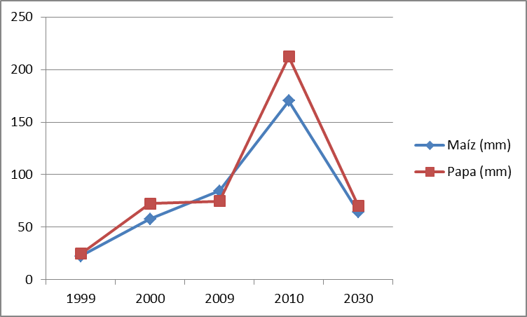
Historial de requerimiento de riego de los cultivos de maíz y papa y proyección al 2030 para la comunidad de Pululahua. Pichincha.

Slide 39
Y ahora que?
Las percepciones de la comunidad y de los científicos, manifiestan que el cambio climático hará más frecuentes e intensos, los eventos climáticos extremos, por lo tanto requerirá desarrollar nuevas capacidades especialmente a nivel local.
Por lo que propone un plan de adaptación para la comunidad de Pululahua con enfoque de los cultivos de papa y maíz suave

Slide 40
Estrategias futuras de adaptación
El objetivo general del plan es: Fortalecer la capacidad de adaptación de la parroquia de Pululahua ante los efectos adversos del cambio climático en los cultivos de papa y maíz suave para proteger su seguridad alimentaria.
El plan está basado en tres tipos de medidas que son:
1. Cosecha de agua
2. Implementación de sistemas agro silvopastoriles
3. Selección de variedades de maíz tolerantes a sequía

Slide 41
CONCLUSIONES
La variabilidad climática afecta la producción de los cultivos, se observó que dependiendo de la fase fenológica el impacto de la sequía puede ser mayor o menor, esta vulnerabilidad puede reducirse hacia el 2030. No así si la intensidad de otros eventos como heladas o vientos fuertes, frente a los cuales aún no existe una medida.
En los que se refiere a la población, esta es altamente vulnerable, ya que no presentaron ninguna medida de adaptación, sin embargo si se presenta medidas que reduzcan la vulnerabilidad de los cultivos, se reducirá la vulnerabilidad de las personas.
El modelo regional PRECIS, para los escenarios de emisiones A2 y B2 para el año 2030 prevé incrementos de temperatura (1°C) y de 10% de precipitación, sin embargo luego del análisis con el programa CROPWAT el impacto en los cultivos sería menor que lo ocurrido en el presente, pero se registra un requerimiento de riego de a 64 y 70mm para maíz y papa respectivamente.

Slide 42
CONCLUSIONES
La producción de papa fue más afectada que el maíz, debido a que las épocas de sequía se localizaron en la etapa de formación de tubérculos, que es la fase fenológica crítica del cultivo. El cultivo de maíz suave disminuye la producción cuando afecta las fases de desarrollo y media, que es cuando se está formando el grano.
La vulnerabilidad de los cultivos frente al déficit hídrico es alta y junto con la baja capacidad de adaptación de la población, hacen que sea necesarias acciones para reducir el riesgo de producción de los-as agricultores-as en la comunidad de Pululahua.
La herramienta CRISTAL a través de la participación comunitaria, permitió generar datos sobre la situación actual de la comunidad de Pululahua, sobre las amenazas e impactos climáticos que afectan o han afectado a los medios de vida de la población, los cuales se corroboraron con datos oficiales.

Slide 43
RECOMENDACIONES
Realizar estudios sobre otros cultivos, en diferentes zonas que permitan conocer mejor el comportamiento de los cultivos ante la variabilidad climática y como afecta en las diferentes etapas fenólogicas.
Recolectar información de los-as agricultores-as a través de percepciones climáticas y herramientas como el diagnóstico participativo, es una opción segura para sitios donde no se dispone de la información meteorológica o lugares donde estas se encuentran lejanas y no representan las características del sitio.
Debido al grado de vulnerabilidad de los cultivos de maíz y papa en la comunidad de Pululahua, es importante implementar el plan de adaptación al cambio climático que permita desarrollar estrategias y actividades sostenibles con el fin de disminuir la vulnerabilidad de la población y de los cultivos
Impulsar el apoyo tanto de instituciones gubernamentales, no gubernamentales, universidades y centros de investigación, en ejecución del plan de adaptación y la obtención de datos meteorológicos.

Slide 44
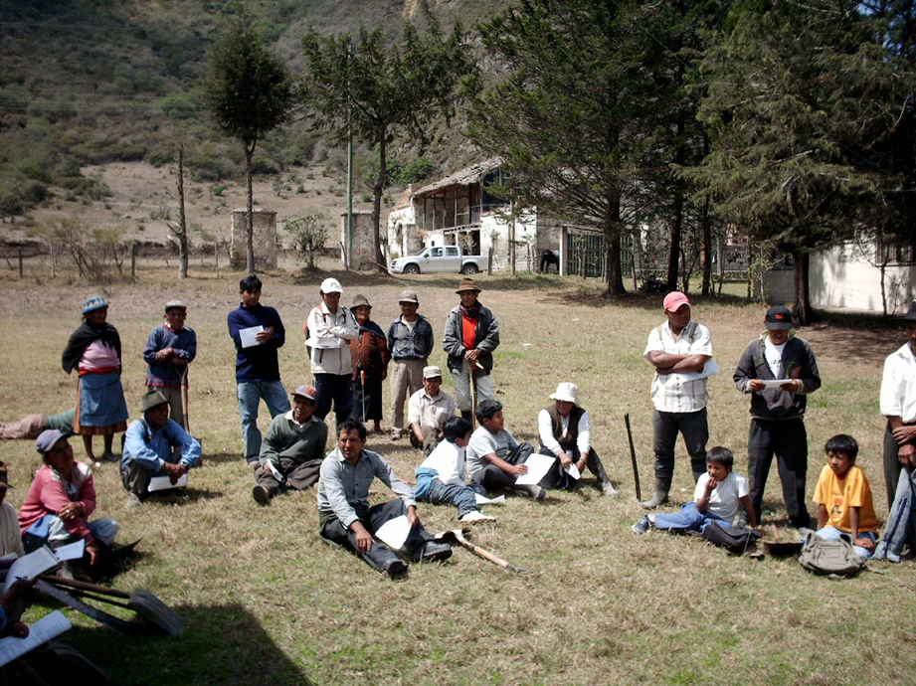
GRACIAS

Slide 45
Escenarios aplicados
Modelos | Economía | Población | Tecnología
A2 | El desarrollo económico está orientado en regiones pero el crecimiento económico es relativamente lento. | La población crece continuamente, se enfatizan la autosuficiencia y las identidades locales. | El cambio tecnológico está más fragmentado que en A1.
B2 | Se enfatizan las soluciones locales para la sostenibilidad económica | Es un mundo con una población creciente pero a tasas más lentas que en los otros escenarios | Cambios tecnológicos menos rápidos y más variados que en las líneas evolutivas B1 Y A1.

Slide 46
DIAGNÓSTICO (escenarios)

Slide 47
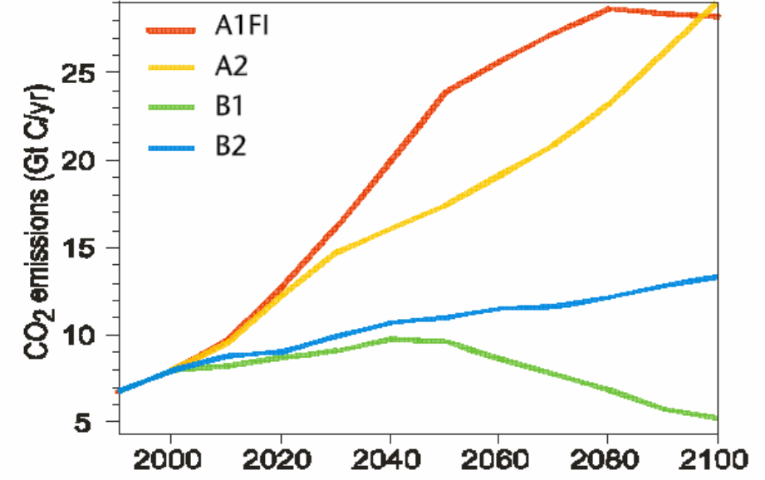

Slide 48
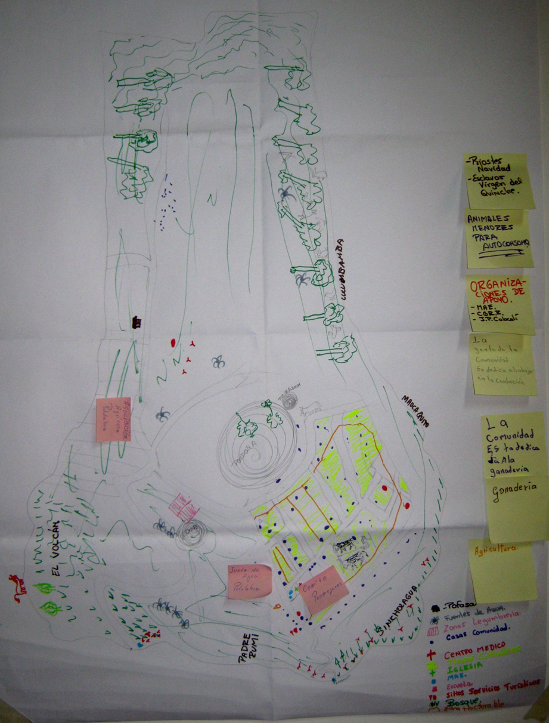

Slide 49
Requerimiento de agua del cultivo de maíz para el año 2030

Slide 50
Requerimiento de agua del cultivo de papa para el año 2030

Slide 52
Vulnerabilidad de los cultivos de maíz y papa de acuerdo al Kc en las fases fenológicas.2010-2011.
Fases de Cultivo | Maíz | Papa
Inicial | Baja | Baja
Desarrollo | Media | Media
Media | Alta | Alta
Final | Baja | Alta

